Slide 1
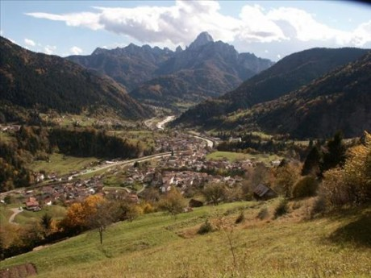
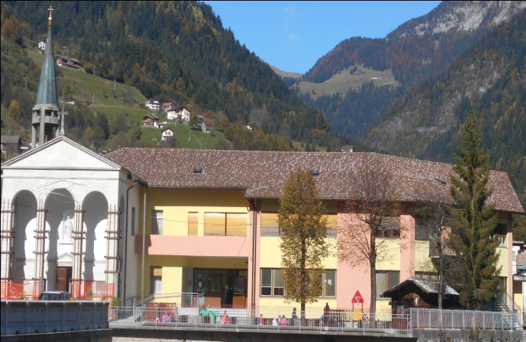
SCUOLA DELL’ INFANZIA
“TEN. S. SBRIZZAI” PAULARO

Slide 2
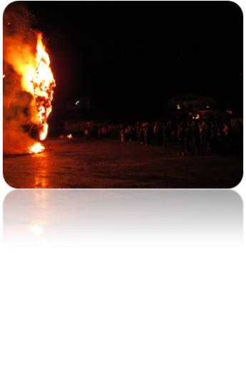
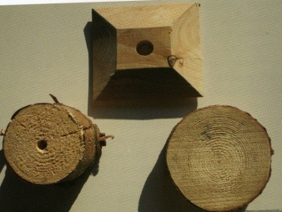
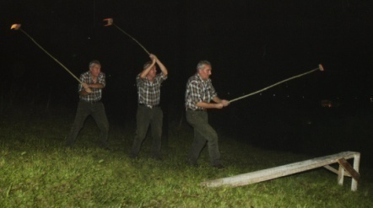
PREMESSA
L’ insegnamento della lingua friulana nelle scuole è stato introdotto ufficialmente con la legge statale n° 482/1999 (il friulano è passato da lingua povera a lingua legittimata anche a livello sociale).
La prima esperienza l’ abbiamo vissuta nella nostra scuola nell’ a.s. 2012-2013 con l’intervento di un’ insegnante esterna, mentre dal biennio 2013-2015 ci sono due insegnanti interne (una nativa del luogo , l’altra residente ) ad attivare un progetto in lingua friulana.
Punteremo a valorizzare la lingua e cultura friulana senza trascurare la parlata e cultura locale, molto sentite e vive nel cuore delle famiglie.
La lingua parlata in tutta la vallata è di origine celtico-carnica. Numerosi sono i reperti che testimoniano il passaggio dei celti e le tradizioni che ancora oggi vengono praticate in particolari momenti dell’ anno (la Femenatä e il lancio das pirulas).
LA FEMENATÄ
LAS PIRULES
IL LANCIO DAS PIRULES

Slide 3
Notevole influenza hanno avuto i Cramars (Cràmar dall’ antico tedesco Krameare = merciaio), uomini che in lunghi secoli di migrazioni, valicando i monti da venditori ambulanti (dal tedesco Kram = merce) hanno sostenuto la famiglia, costruito la casa , trovato il benessere e a volte anche la morte. Hanno cercato un’ efficace rimedio alle scarse risorse del suolo carnico, con intraprendenza e sacrificio, scrivendo così una pagina straordinaria della storia del popolo carnico.
“i carnici disponendo di poca terra coltivabile, debbono andar per il mondo” ( Girolamo di Porcia, 1560).
Si spostavano nelle zone di confine come Germania, Austria, Boemia, Moravia, Slesia e Slovacchia; questo ha portato, qui a Paularo, una parlata particolare, con l’ inserimento di termini importati da questi Paesi (cartufule dal tedesco Kartoffel= patata; clip, tiepido; sloveno hlip, fiato).

Slide 4
OBIETTIVO GENERALE
Conoscere e approfondire la lingua e la cultura friulana con particolare riferimento al nostro territorio.
La finalità dell’ insegnamento della lingua e cultura friulana nella nostra scuola è quella di offrire ai bambini che hanno aderito al progetto (50 su 51) l ‘opportunità di valorizzare la lingua e la cultura della nostra regione, senza trascurare la parlata e cultura locale, molto sentita e viva nel cuore delle famiglie non solo di Paularo, ma di tutte le frazioni del territorio e di conoscere in maniera approfondita le parole che tendono a scomparire.
OBIETTIVI PER LO SVILUPPO DELLA COMPETENZA
PER I BAMBINI DI 3 ANNI
Suscitare nei bambini un atteggiamento positivo di ascolto e scoperta della lingua e cultura friulana;
Conoscere i canti della nostra vallata
OBIETTIVI PER LO SVILUPPO DELLA COMPETENZA
PER I BAMBINI DI 4 e 5 ANNI
Acquisire familiarità con alcune caratteristiche fonetiche della lingua friulana;
Conoscere e valorizzare il territorio di appartenenza nelle sue modalità di espressione.
Conoscere i canti di un tempo tipici del nostro territorio

Slide 5
Progetto in
lingua Friulana/Italiano:
CJANTÍN INSIEMÄ
ANNO SCOLASTICO
2016/2017

Slide 6
Il tema che vi presentiamo ,svolto nell’anno scolastico 2016/2017 è
“CJANTÍN INSIEMÄ”
La scelta di trattare questo tema, è stata dettata dal coinvolgimento attivo e spontaneo da parte dei bambini durante l’ascolto di canti nei primi mesi di scuola ,dal loro desiderio di usare strumenti musicali e muoversi con la musica in modo gioioso chi con battere le mani, chi con la voce e chi solo con “l’ascolto”.
Infatti con la musica e il canto i bambini nell’ora di friulano hanno:
rafforzato il senso di individualità e del rispetto dell’altro;
con gli strumenti la possibilità di esplorare pienamente la propria creatività, scoprire i propri talenti e di metterli in relazione con gli altri;
di esprimere i propri vissuti emotivi, di riflettere su gli stati emotivi altrui e di sperimentare il principio di reciprocità.
I bambini inoltre, hanno scoperto canti, filastrocche ormai dimenticati della tradizione di Paularo e delle sue frazioni, grazie alla collaborazione di alcune nonne.

Slide 7
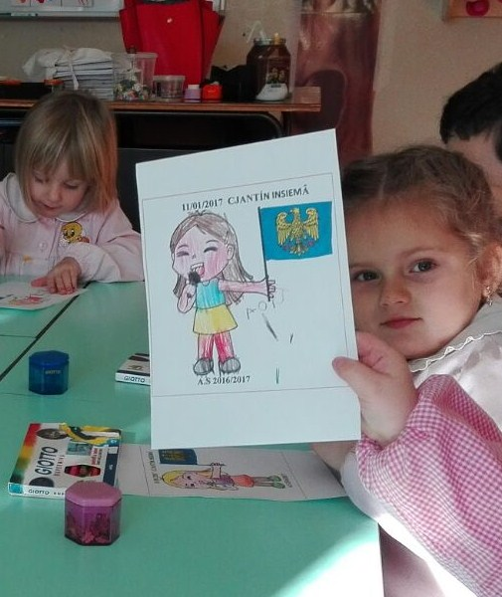
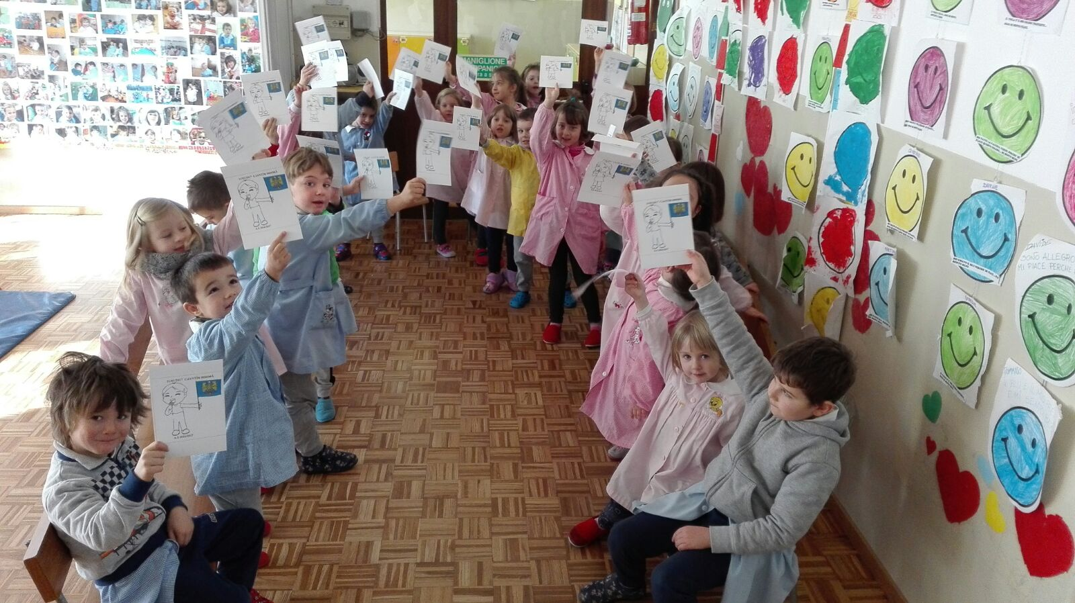

La prima attività proposta è stata quella di colorare un bambino o una bambina con in mano la bandiera del Friuli Venezia Giulia ; con essa è stata realizzata una collana da portare a casa per rendere partecipi anche i genitori dell’inizio delle attività.

Slide 8
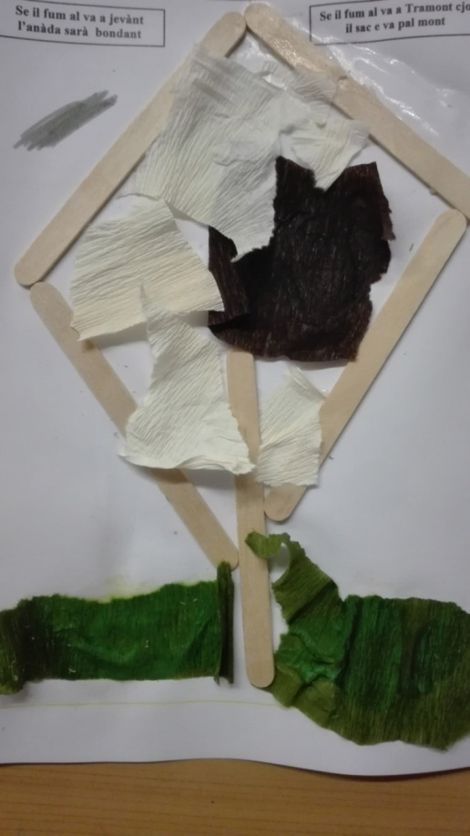
Il cjant da femenatä
Molto sentita da ogni frazione di Paularo la tradizione della “Femenatä”, rito pagano che si ripete nella nostra vallata da oltre 2000 anni, conservando integre le sue finalità religiose, propiziatorie e presagistiche. Il rito della Femenatä, celebrato una sola volta nell’arco dell’anno, si commemora inderogabilmente il 5 Gennaio, vigilia dell’Epifania per il mondo cristiano. Per i bambini della scuola dell’ Infanzia viene fatta qualche giorno prima proprio per vivere questa bellissima tradizione solo con i nostri piccoli.

Slide 9
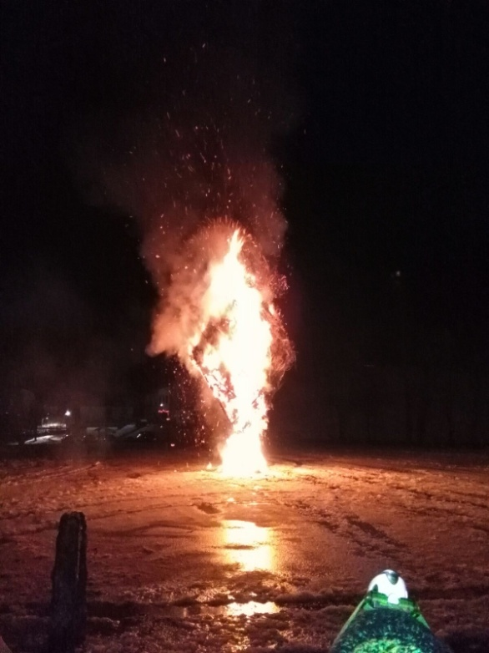
Con nonna ANNA i bambini hanno imparato
“IL CJANT DA FARINÄ DAS LAUSCIGNES”
Binaserä Parunzinä
Nus daiso la farinä
La farinä das lauscignes
Veiso maciâ il temporal
Sa no lu veis maciâ
Lu maciareis
Quince e lujanies plui ca podeis.
Binä not e graziä
Tornarin un ati an
Sperant ca nus deiso plui di chestan
TRADUZIONE
BUONASERA PADRONA , CI DATE LA FARINA , LA FARINA DELLE FAVILLE, AVETE UCCISO IL MAIALE , SE NON L’AVETE UCCISO LO UCCIDERETE.
BURRO E SALSICCE PIU’ CHE POTETE. BUONA NOTTE E GRAZIE TORNEREMO IL PROSSIMO ANNO SPERANDO DI RICEVERE PIU’ COSE DI QUEST’ANNO .

Slide 10
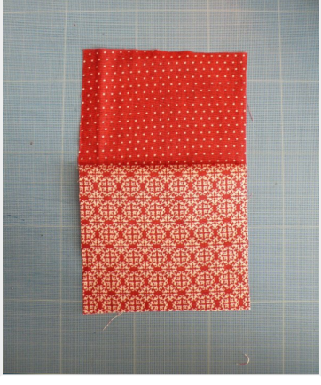
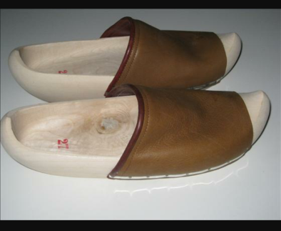
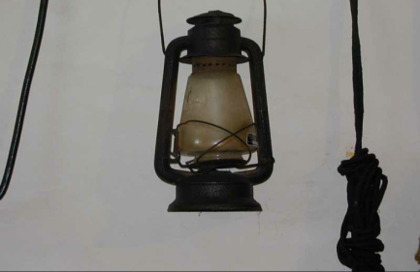
Con la BEFANA i bambini si sono divertiti molto e hanno imparato tante cose interessanti che succedevano tanto tempo fa ….
La befana racconta : “- una volta l’albero di Natale veniva fatto con le cose che la natura offriva ( mele, mandarini, noccioline) perché non avevano tanti soldi per comprare gli addobbi di Natale. La sera della Befana i bambini appendevano una calza vicino al camino , ma non come quella che mettiamo oggi noi tutta colorata, mettevano le calze e i calzini di lana che avevano a casa. La befana non portava ai bambini caramelle ma usava le cose che erano appese sull’albero per riempire la calza. Inoltre per spostarsi di notte teneva sempre con se un faretto con un lume acceso (FERÂL) e ai piedi metteva delle scarpe davvero strane chiamate (DALBIDÄS) fatte tutte di legno il suo vestito era tutto colorato fatto da tanti pezzi di stoffa messi assieme chiamati (BLECS) –”.

Slide 11
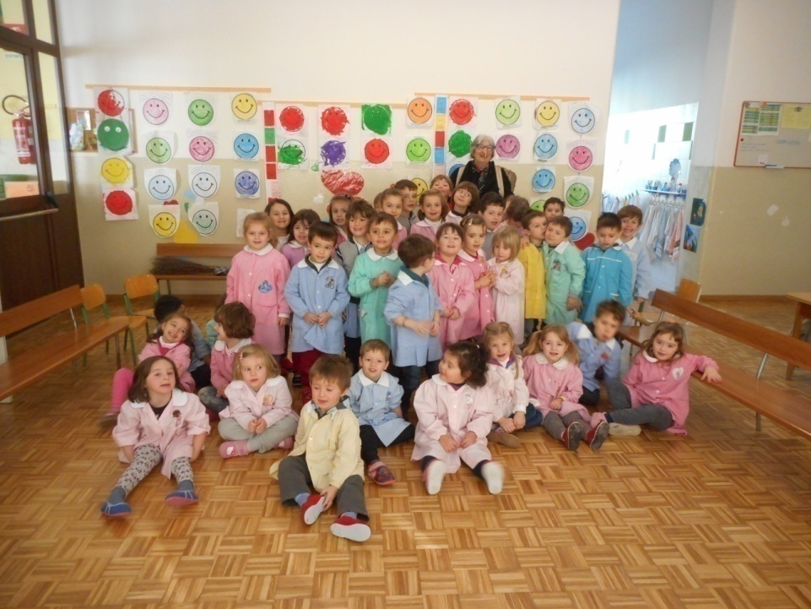





“Il cjant da BEFANÄ”
La befanä a ven di not
Cu las scarpes dutäs rotäs
Il vistî da romanä
Vivä vivä la befanä
TRADUZIONE
La befana vien di notte con le scarpe tutte rotte il vestito da romana
viva viva la befana

Slide 12
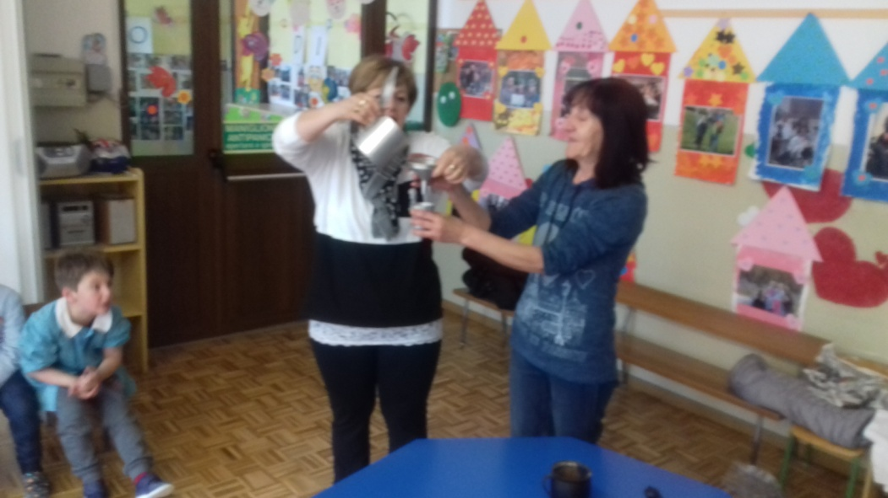
Con nonna Dina e Celestina il cjant
AL È ROT IL CJALDERUÇ
Al è rot il cjalderuç,
al è spandût dut il cafè,
joi, joi sa sa me mari
joi joi sa sa me mari....
Al è rot il cjalderuç
al è spandût dut il cafè,
joi, joi sa sa me mari
ce mai sarà di me?
Mariutine la de laghe ioi
nu sa det ca no stà trop!
é partide la matine ioi
è tornade a mieze not!

Slide 13
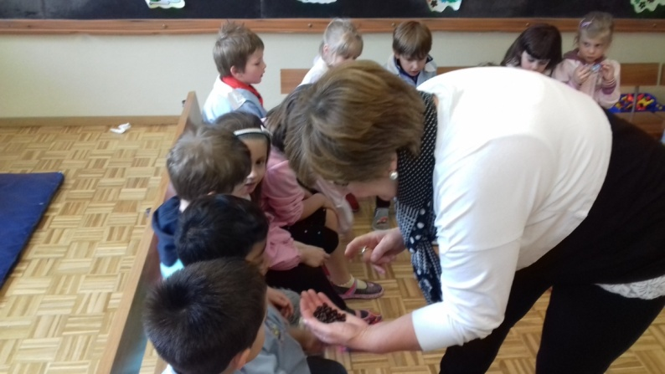
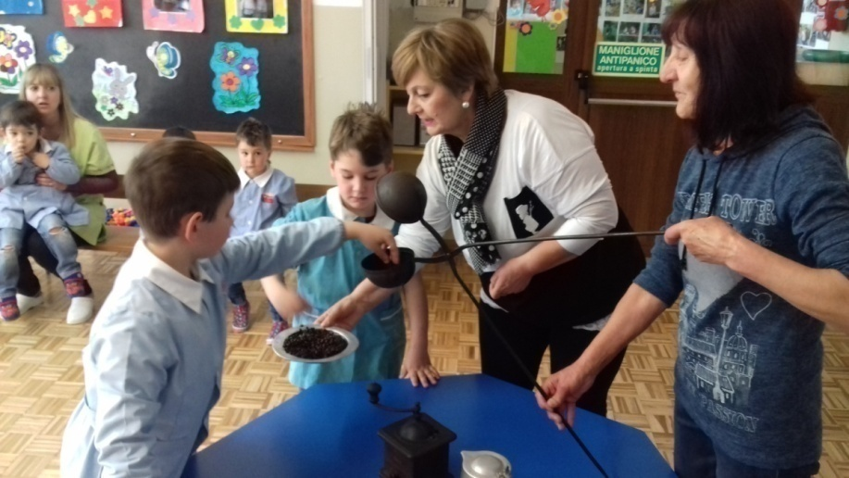
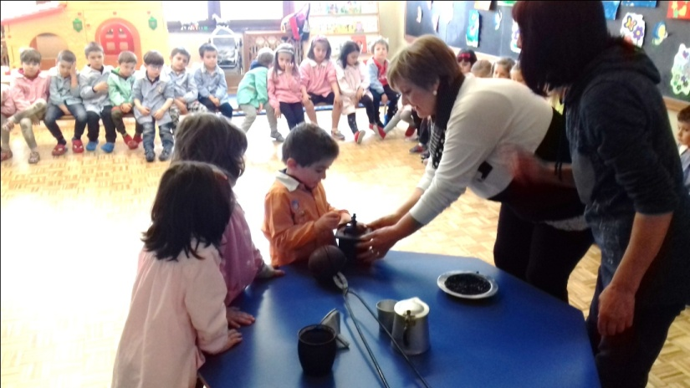
I bambini hanno osservato e sentito il profumo dei chicchi del caffè.
Con gli attrezzi di un tempo hanno scaldato e macinato i chicchi .

Slide 14
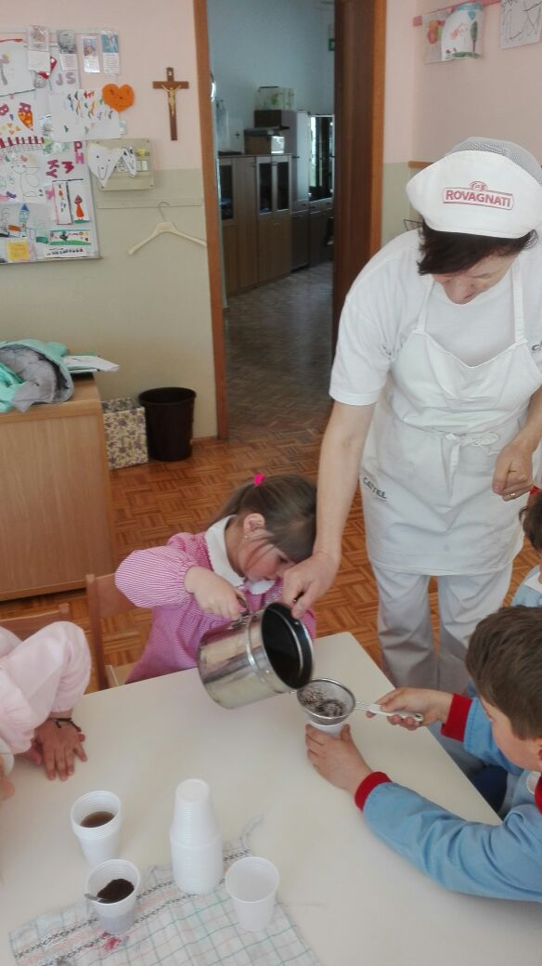
Con la cuoca Lea proviamo a fare il caffè
IN DAL CJALDERUÇ
Con la cuoca Lea i bambini si sono impegnati a provare a fare il caffè come un tempo e a scoprire tutti i progressi che oggi abbiamo come la moca e la macchina del caffè.

Slide 15
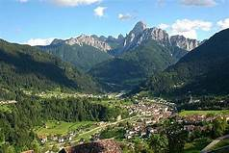
Con nonna Dina e Celestina i cjants
LA PERLE DA CJARGNE E I TREI PASÇ
Cassû in tas monz (quassù in questi monti)
tal cûr da alte Cjargnie (nel cuore dell’alta Carnia)
al è un paîs cun dut il so splendôr (c’è un paese con tutto il suo splendore)
la int cujete e laboriôse (la gente quieta e laboriosa)
pal mont si à simpri fat onôr (per le montagne si è sempre fatta onore)
Il marangon, il muradôr e il fâri (il falegname, il muratore e il fabbro)
il boscadôr, il guo e il cjaliâr (il boscaiolo l’arrotino e il calzolaio)
dut chest ingegn al conte la sô stôrie (tutto questo ingegno racconta la sua storia)
nou sin cjargnei, sin di Paulâr (siamo della Carnia, siamo di Paularo)
Simpri in tas monz, tal vert e l’arie frescje (sempre sui monti, all’aperto all’aria fresca)
tu sinz parfint il cjant dal rusignûl (senti perfino il canto dell’usignolo)
pal mont chest cjant par simpri al reste (per i monti questo canto resterà per sempre
par dî ce bjèl ch’al è il Friul (per dire che bello che è il Friuli)

Slide 16
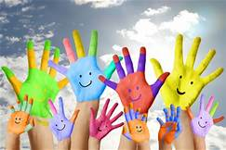
I TREI PASÇ
Un, doi, trei, quatri, cinc,sis, siet
Un, doi, trei, quatri, cinc, sis, siet,
Un , doi, trei
Un , doi , trei
Bambinute ven cu me RIP.
Vi alleghiamo file audio

Slide 17
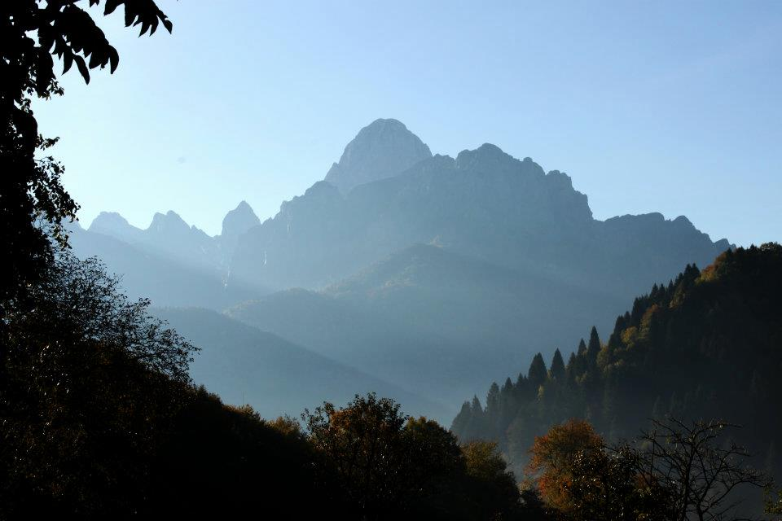
MANDI DA PAULÂR

